Slide 1

Paměti počítače
Podnadpis

Slide 2
Paměťový systém počítače
Popis oddílu

Slide 3
Definice pomocí umělé inteligence (AI)
Paměťový systém počítače se skládá z několika typů pamětí s různými rychlostmi, kapacitami a funkcemi. Tyto paměti jsou použity k ukládání a manipulaci s daty v průběhu běhu počítače.

Slide 4
Paměti - dělení
Paměť počítače je zařízení, které slouží k ukládání programů a dat, s nimiž počítač pracuje.
Paměti lze rozdělit dle rychlosti, kapacity a funkce do tří základních skupin:
registry:
paměťová místa přímo na čipu procesoru, která jsou používaná pro krátkodobé uchování právě zpracovávaných informací
vnitřní (interní, operační) paměti:
Paměti osazené většinou na základní desce.
Bývají realizovány pomocí polovodičových součástek.
Jsou do nich zaváděny právě spouštěné programy (nebo alespoň jejich části) a data, se kterými pracují.
vnější (externí) paměti:
Slouží pro dlouhodobé uchování informací a zálohování dat.
Jsou to paměti realizované většinou za pomoci zařízení používajících výměnná média v podobě disků (dříve magnetických pásek, zip jednotek, … ).
Záznam do externích pamětí se provádí většinou na magnetickém nebo optickém principu
V dnešní době i Flash paměti.

Slide 5
Paměti - základní parametry
Kapacita: množství informací, které je možné do paměti uložit
Přístupová doba: doba, která je potřeba od zadání požadavku do zpřístupnění požadované informace
Přenosová rychlost: množství dat, které lze z paměti přečíst (do ní zapsat) za jednotku času
Statičnost / Dynamičnost:
statické paměti: uchovávají informaci po celou dobu, kdy je paměť připojena ke zdroji elektrického napětí
Dynamické paměti: zapsanou informaci mají tendenci ztrácet i v době, kdy jsou připojeny k napájení. Informace v takových pamětech je nutné tedy neustále periodicky oživovat, aby nedošlo k jejich ztrátě.
Destruktivnost při čtení:
destruktivní při čtení: přečtení informace z paměti vede ke ztrátě této informace. Přečtená informace musí být následně po přečtení opět do paměti zapsána.
nedestruktivní při čtení: přečtení informace žádným negativním způsobem tuto informaci neovlivní.
Energetická závislost: uchovávání dat s a bez přítomnosti napájení
Přístup k datům: postup jakým se přistupuje k samotným informacím
sekvenční: před zpřístupněním informace z paměti je nutné přečíst všechny předcházející informace
přímý: je možné zpřístupnit přímo požadovanou informaci
Spolehlivost: střední doba mezi dvěma poruchami paměti
Cena za bit: cena, kterou je nutno zaplatit za jeden bit (Byte, kB, MB, GB) paměti

Slide 6
Vnitřní paměti - rozdělení
Dle energetické závislosti dělíme na:
volatilní – při vypnutí napájení se informace smaže
RAM
DRAM & SRAM
nevolatilní – informace vydrží vypnutí napájení;
magnetické paměti (magnetické pásky a disky, paměti na nanesených tenkých vrstvách v minulosti používané feritové paměti a bubnové paměti)
ROM
EPROM, EEPROM
FLASH paměti
NRAM (Nano-RAM)

Slide 7
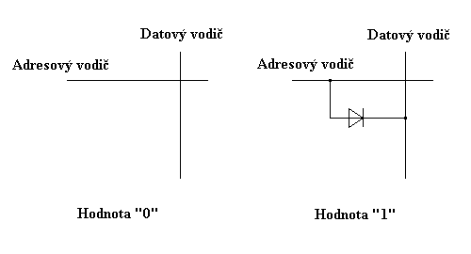
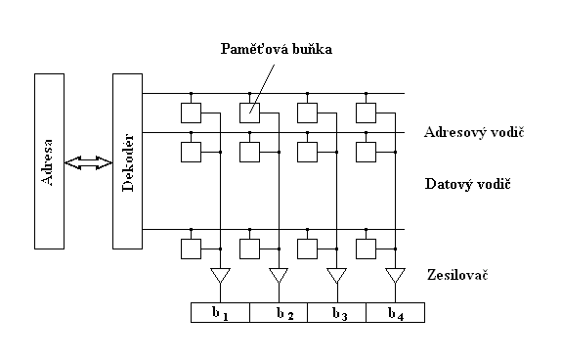
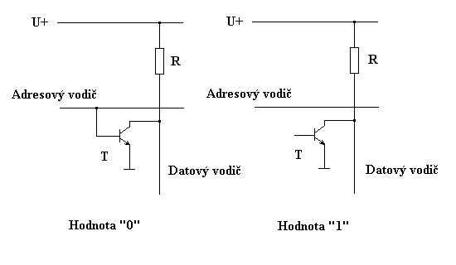
Paměť - struktura
Struktura paměti a reprezentace 0 a 1
Častější způsob

Slide 8
RAM
Paměti RAM jsou určeny pro zápis i pro čtení dat a jedná se o paměti, které jsou energeticky závislé - volatilní.
Čtení i zápis proběhne „téměř okamžitě“ z/do jakékoli jednotlivé paměťové buňky
Počet zápisů a čtení není omezený
Paměť RAM si lze představit jako řadu očíslovaných (číslo je adresa) buněk, z nichž každá obsahuje nějakou hodnotu (při velikosti buňky 1 byte hodnotu 0-255).
Velikost paměti (tj. počet paměťových míst nebo buněk) se nejčastěji udává v bytech.
Paměti současných počítačů, tabletů a chytrých telefonů mají velikost řádu gigabytů.
Podle toho, zda jsou statické nebo dynamické, jsou dále rozdělovány na:
SRAM - Statické RAM
DRAM - Dynamické RAM

Slide 9
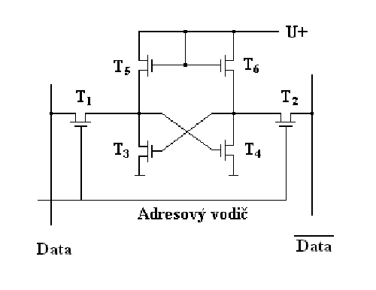
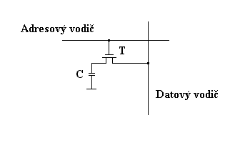
Realizace SRAM a DRAM_{[2]}
SRAM
DRAM

Slide 10
SRAM
Paměť SRAM je realizována jako obvod, který pro uchování 1 bitu informace potřebuje až šest tranzistorů.
Nepotřebuje periodickou obnovu informace (Refresh)
Má menší spotřebu
Je složitá na výrobu a zabírá (na čipu) velký prostor
Umožňuje velmi rychlé čtení (je rychlá)

Slide 11
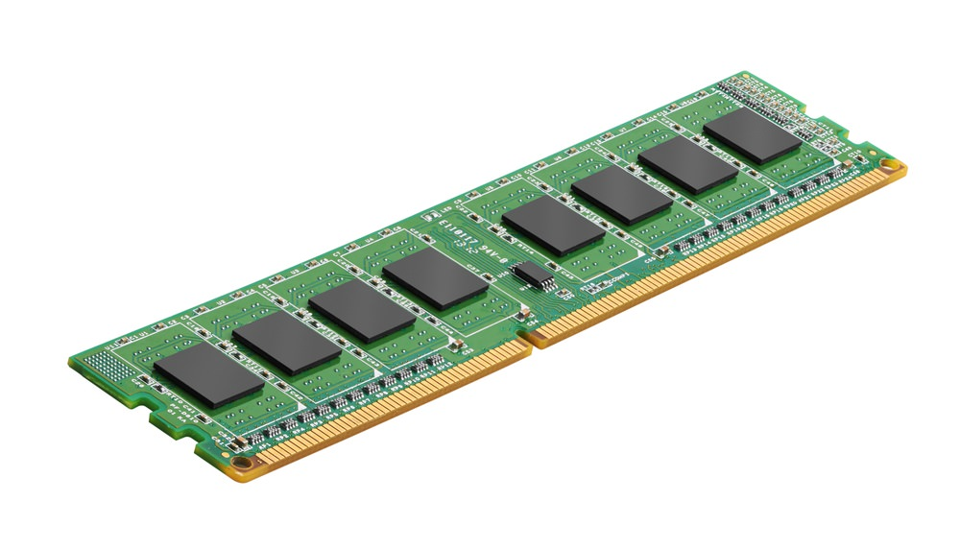
DRAM
Obr. 1
DRAM (Dynamic Random Access Memory)
V paměti DRAM je informace uložena pomocí elektrického náboje na kondenzátoru.
Tento náboj má však tendenci se vybíjet i v době, kdy je paměť připojena ke zdroji elektrického napájení!
Aby nedošlo k tomuto vybití a tím i ke ztrátě uložené informace, je nutné periodicky provádět tzv. refresh, (tj. oživování paměťové buňky).
Tuto funkci plní některý z obvodů čipové sady.
SDRAM
SDRAM (Synchronous Dynamic Random Access Memory)
Označující paměť typu DRAM se synchronním způsobem přenosu dat.

Slide 12
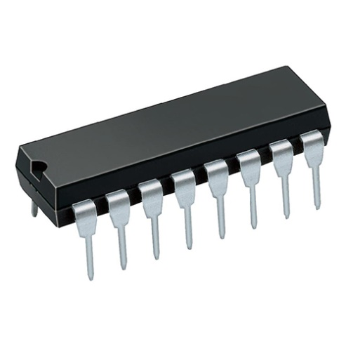
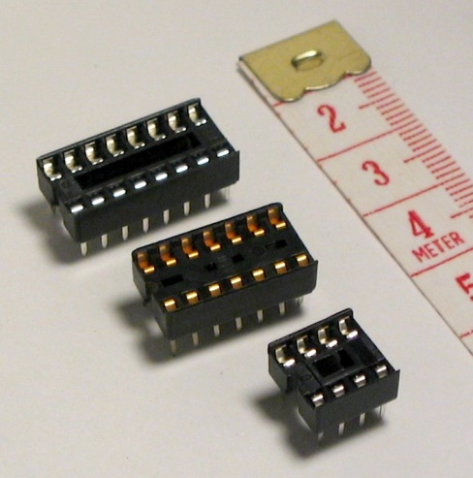
Vývoj paměťových obvodů
u počítačů řady PC a PC/XT a PC/AT- procesor 80286 se používal DIP (DIL) – Dual Inline Package (Dual In Line)
První PC používaly operační paměť osazenou pomocí jednotlivých integrovaných obvodů, z nichž každý měl šířku přenosu 1 bit nebo čtveřici bitů (tzv. nibble - nibble oriented memory).

Slide 13
SIMM
Se vzrůstající kapacitou operační paměti přichází další způsob její organizace, který dovoluje její snadnější rozšiřování a také větší kapacitu.
Paměti jsou integrovány na miniaturních deskách plošného spoje označovaných jako SIMM (Single Inline Memory Module), které jsou potom jako celek osazovány do odpovídajících konektorů na základní desce.
Tyto moduly jsou vyráběny ve dvou variantách:
30-pin SIMM
72-pin SIMM (PS/2 SIMM)

Slide 14
Verze SIMM
30-pin SIMM
používaný u většiny počítačů s procesory 80286, 80386SX, 80386 a některých 80486.
Mají 30 vývodů a šířku přenosu dat 8 bitů (bezparitní) nebo 9 bitů (paritní SIMM).
Byly vyráběny s kapacitami 256 kB, 1 MB a 4 MB
72-pin SIMM (PS/2 SIMM):
používaný u počítačů s procesory 80486 a vyššími.
PS/2 SIMM mají 72 vývodů, šířku přenosu dat 32 bitů (bezparitní) nebo 36 bitů (paritní SIMM - pro každý byte jeden paritní bit).
Byly vyráběny s kapacitami 4 MB, 8 MB, 16 MB, 32 MB

Slide 15
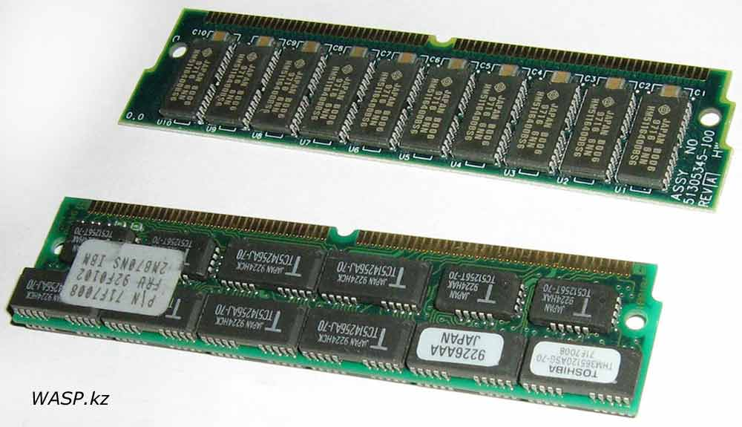
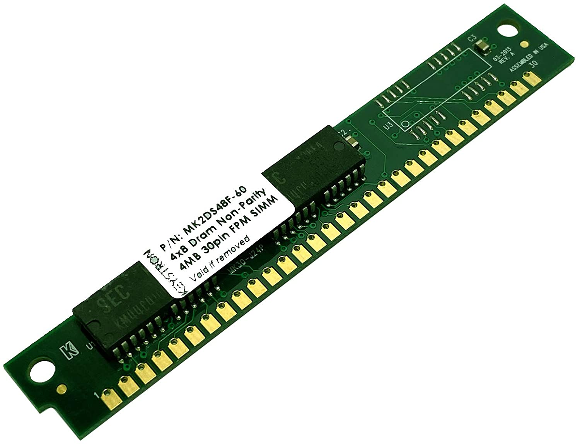
Verze SIMM – obr.
SIMM 72 a 30 pin

Slide 16
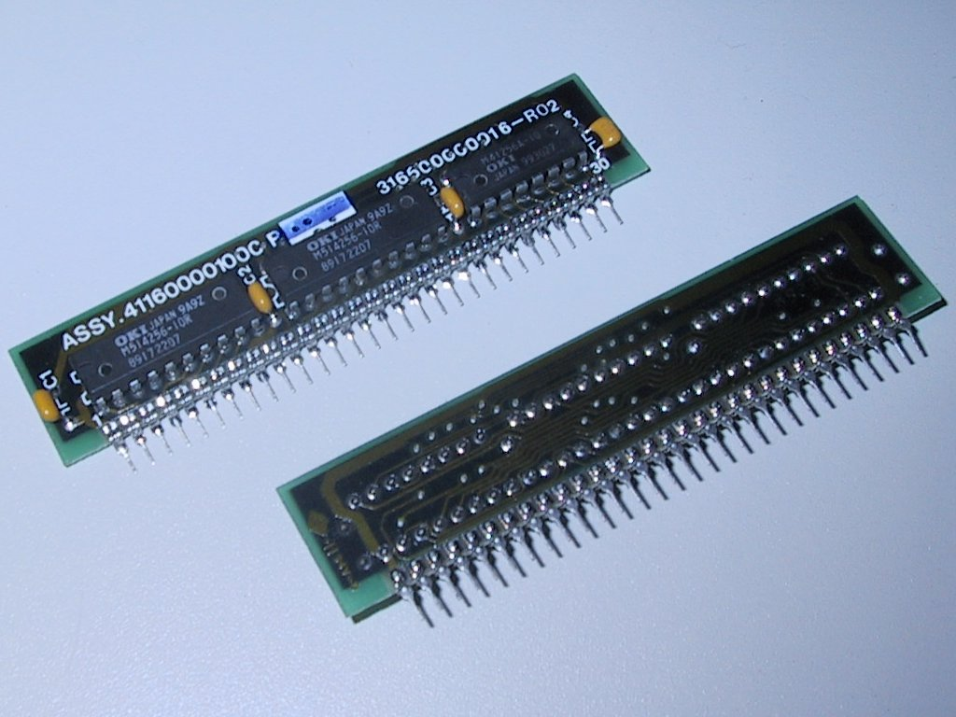
SIPP (podobné SIMM 30p)
Kromě modulů SIMM se ještě u některých dřívějších počítačů s procesory 80286 a 80386 používaly moduly SIPP (Single Inline Pin Package).
Jedná se o moduly velmi podobné modulům 30-pin SIMM.
Moduly SIPP mají stejný počet stejně rozmístěných vývodů.
Jediný rozdíl je ve tvaru vývodů, které jsou tvořeny piny.

Slide 17
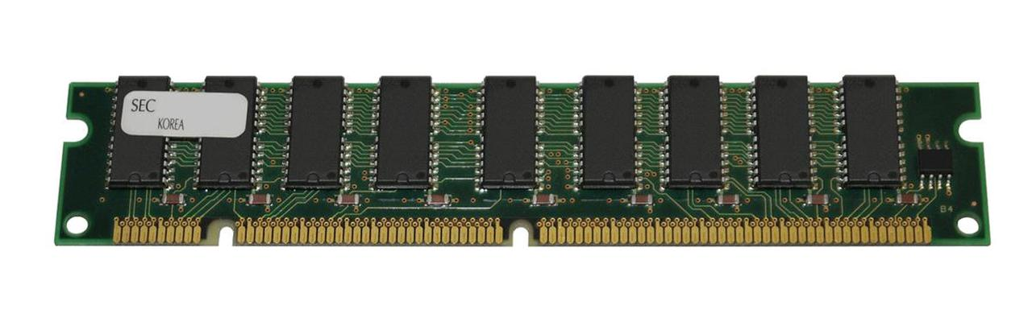
DIMM
DIMM (Dual Inline Memory Module)
Posledním dnes vyráběným typem paměťových modulů jsou paměťové moduly typu DIMM (Dual Inline Memory Module).
Jedná se podobně jako v případě modulů SIMM o malou desku plošného spoje s osazenými paměťovými obvody.
Moduly DIMM mají 168 vývodů a šířku přenosu 64 bitů.
Vyrábějí se s kapacitami 16 MB, 32 MB a 64 MB.

Slide 18
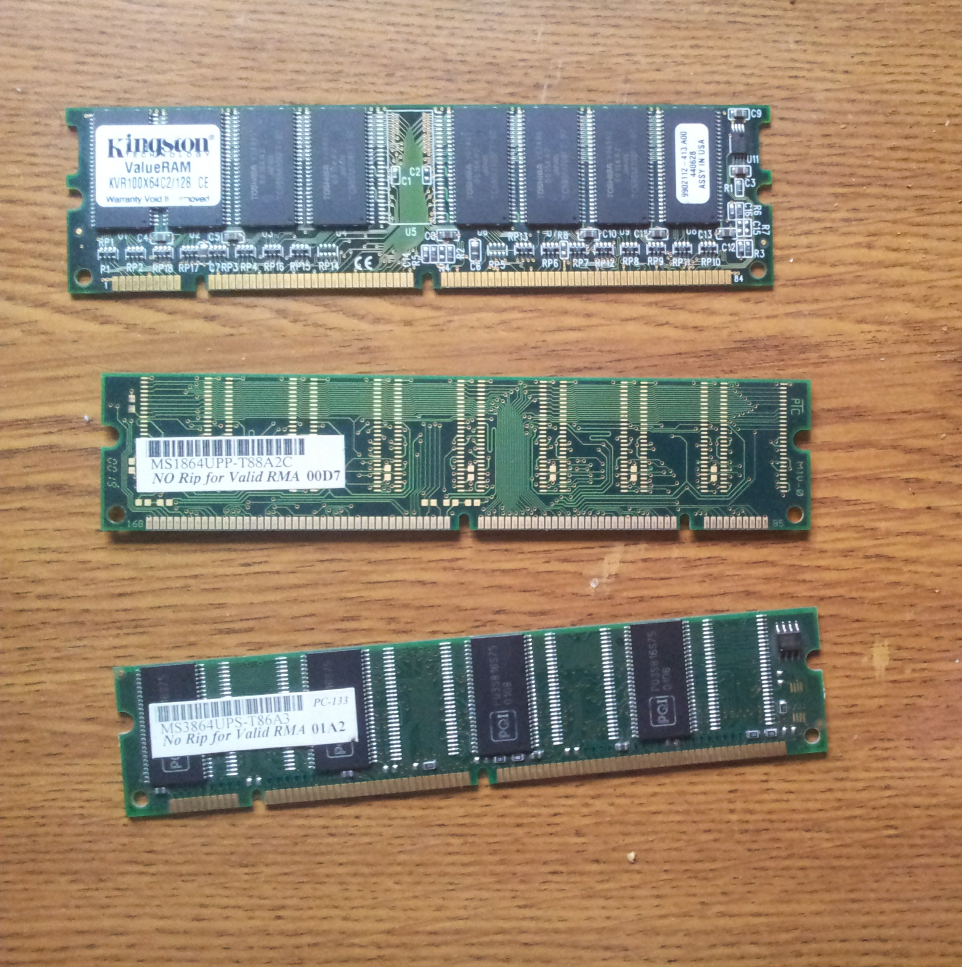
Vývoj paměťových obvodů
DDR SDRAM (Double Data Rate Synchronous Dynamic Random Access Memory)
Typ pamětí používaný v dnešních počítačích.
Dosahuje vyššího výkonu než předchozí typ tím, že k přenosu dat dochází při každé změně hodinového signálu, tedy při jeho nástupné i sestupné hraně.
Tento přístup zvyšuje efektivní výkon téměř dvakrát bez nutnosti zvyšování frekvence sběrnice.
DDR paměti na 100 MHz jsou tedy přibližně stejně rychlé jako SDR (Single Data Rate) paměti na 200 MHz.
S pokračujícím vývojem byly vyvinuty další typy, označované jako DDR2, DDR3, DDR4, DDR5; také GDDR3, GDDR4, GDDR5, GDDR6
Původní DDR SDRAM se proto někdy retrospektivně označuje jako DDR1.
Paměti typu DDRx jsou nejčastěji používány jako operační paměť osobních počítačů.
Typy GDDRx (G z anglického slova "Graphics") jsou naopak používány jako paměť pro grafické karty.

Slide 19
Důležité pojmy
GT/s znamená Giga Transfers per Second. Jedná se o jednotku výkonu sběrnic (takt sběrnice), například FSB či sběrnic grafických karet. Číslo je bezrozměrný údaj, který říká, kolikrát za sekundu je sběrnice schopná efektivně přenést data. Neříká, o jak velký blok dat se jedná, to závisí na šířce sběrnice.
Například 64bit sběrnice je při výkonu 1,6GT/s schopná přenést až 12,8GB/s, jedná se ale o maximální teoretický výkon bez započtení paritních dat pro opravy chyb, režie sběrnice, atd.
CAS latence (zkratka CL, angl. Column Address Strobe, též časování paměti) udává dobu, které je potřeba čekat před následujícím čtení z operační paměti v počítači.
U asynchronních pamětí DRAM je doba uváděna v nanosekundách (absolutní čas).
U synchronních SDRAM pamětí (např. DDR4) je udávána v cyklech taktovacích hodin, a proto je stejná čekací doba u vyšších frekvencí reálně kratší.
Tedy: reálná Latence = čas cyklu (ns) × počet cyklů (CL)
Čím menší je hodnota CL, tím je práce s pamětí rychlejší a takový DIMM modul je obvykle i dražší.
DDR a DDR2 mají CL 15ns; DDR3 13.75 případně 13.50ns; DDR4 14.10 příp. 13.50ns

Slide 20
DDR1, DDR2 SDRAM
Synchronní dynamická paměť s přímým přístupem (SDRAM) je typ dynamické paměti s náhodným přístupem, který je synchronizován se systémovou sběrnicí. Používá vyšší rychlosti než běžné paměti (133 MHz). Je také předchůdcem modulů DDR SDRAM.
RAM nebo paměť s náhodným přístupem je důležitou součástí počítače, protože slouží jako role krátkodobé paměti. Paměť umožňuje dočasně ukládat data.
RAM je univerzální z hlediska verzí a rychlostí. Je třeba porozumět rozdílu mezi různými typy paměti RAM, jinak může dojít k problémům s kompatibilitou mezi počítačem a pamětí RAM.
Klíčový rozdíl: DDR (DDR1) a DDR2 jsou různé typy SDRAM, které se používají v počítačích. DDR2 poskytuje vyšší rychlost přenosu, hodin sběrnice a má mnohem vyšší výkon než DDR1.
Frekvence DDR1 je 200, 266, 333 a 400 MHz a u DDR2 400, 533, 667, 800 a 1066 MHz
Standardní napájecí napětí DDR1 je 2,5V, zatímco u DDR2 je standardní napájecí napětí jen 1,8V.
Přenosová rychlost u DDR1 se pohybuje mezi 0.20-0.40 GT/s; Rychlost u DDR2 je mezi 0.40-1.06 GT/s
DDR1 má 184pinový DIMM a 200p SO-DIMM konektor; DDR2 má 240p DIMM a 200p SO-DIMM

Slide 21
DDR3 SDRAM
DDR3 je typ dynamické paměti s náhodným přístupem (DRAM), která se stala nástupcem pamětí DDR a DDR2.
Na trh byla uvedena v roce 2007
Pracuje s napětím jen 1.5V
Frekvence je 800, 1066, 1333, 1600, 1866, 2133 MHz
Standard DDR3 používá čipy až do kapacity 8 GB
Pro počítače má 240 pinové DIMM moduly a pro notebooky 204 pinové SO-DIMM
Většinou je používán v osobních počítačích.
Používá se také speciální druh DDR3 paměti: DDR3L, který používá menší napětí (1,35V) – spotřebovává méně energie a generuje méně tepla. Je tak je určen pro notebooky. Tento druh je také dražší.

Slide 22
DDR4 a DDR5
DDR4 je vytvořena dle specifikace, jež je známa od 70 let
Provozní napětí je sníženo na 1,05–1,5 V.
Frekvence 2133,33 až 4266,67 MHz.
Vyšší přenosová rychlost 1,6 až 3,2 GT/s.
Časování je zvýšeno minimálně na 12 CL.
Větší množství pinů - DDR4 DIMM 284 a DDR4 SO-DIMM 256.
DDR5 SDRAM (double-data-rate 5 SDRAM) je typ operační paměti pro počítače, jejichž standard byl zveřejněn 14. července 2020 (původně byl zamýšlen pro rok 2018). Jsou nástupcem pamětí DDR4 SDRAM a nejsou zpětně kompatibilní se staršími moduly kvůli fyzickému provedení konektoru.

Slide 23
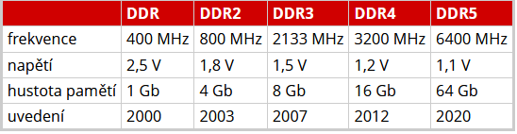
Srovnání pamětí typu DDR
V následující tabulce je uvedeno srovnání pamětí typu DDR.
Srovnání DDR pamětí

Slide 24
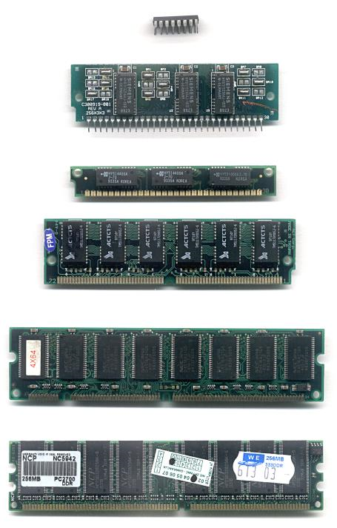
DIP, DIL
SIPP
Srovnání velikostí paměťových modulů
SIMM 30 pin
SIMM 72 pin
DIMM
DDR DIMM

Slide 25
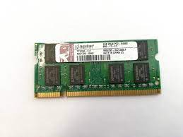
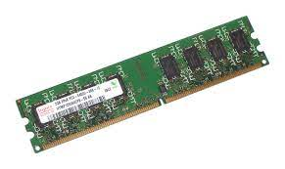
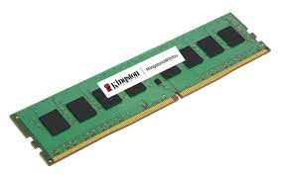
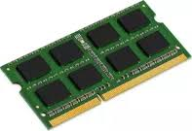
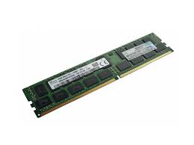
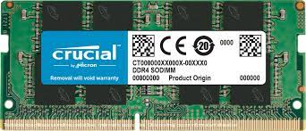

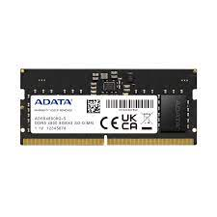
DDR2 SO-DIMM
DDR2 DIMM
DDR3 DIMM
DDR3 SO-DIMM
Srovnání různých paměťových modulů
DDR4 DIMM
DDR4 SO-DIMM
DDR5 DIMM
DDR5 SO-DIMM

Slide 26
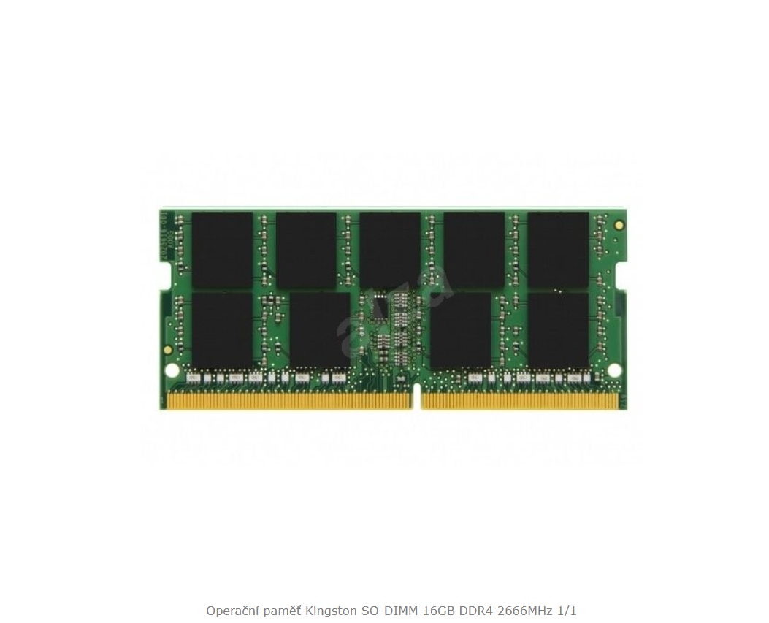
Paměti do notebooků
Paměťové moduly SODIMM (někdy též SO-DIMM)
SODIMM (Small Outline Dual In-line Memory Module)
Jedná se o rozměrově malé moduly DIMM tvořené plochými integrovanými obvody.
Tyto paměťové moduly jsou klíčované výřezy, které zabraňují instalaci nesprávného typu.
200 pinové paměti SO-DIMM
Mají jeden výřez blíže kraje. Jsou to typy DDR a DDR2.
Nejsou vzájemně záměnné, nejsou elektricky kompatibilní (2,6V DDR a 1,8V DDR2)
DDR2 pracují na frekvencích 200MHz – 800MHz (PC2-6400)
204 pinové paměti SO-DIMM
Mají jeden výřez který je blíže ke středu než u pamětí s 200 piny a je takto realizována paměť typu DDR3.
Frekvence je 400MHz a výše.
256 pinové paměti SO-DIMM
Představují paměťové bloky typu DDR4.
Frekvence je 2400MHz a výše.

Slide 27
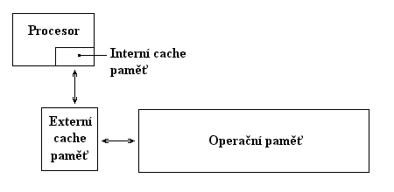
Paměť typu Cache
Velmi rychlá vyrovnávací paměť, která se používá při komunikaci mezi rychlým (procesor) a pomalejším zařízením (hlavní operační pamětí).
Cache lze posuzovat podle celku, kde je použita. Dle procesoru: R, L1, L2, L3; dle počítače: L1, L2, L3, (L4)
Schéma zapojení interní a externí Cache paměti

Slide 28
Paměť typu Cache
Cache L1 (primární)
Fyzicky se jedná o interní paměť (zpravidla přímo součást procesoru).
Tato paměť je typu SRAM.
Výhodou je vysoká rychlost, nevýhodou je relativně vysoká složitost realizace a tím pádem i vyšší cena.
Velikost této paměti se pohybuje v jednotkách kB.
Cache L2 (sekundární)
Jedná se o externí paměť (mimo jádro procesoru – s výjimkou Pentia Pro a PII).
Je tvořena opět velmi rychlou pamětí SRAM.
Její velikost je už větší, řádově v desítkách až stovkách kB.
Její činnost je řízena řadičem Cache

Slide 29
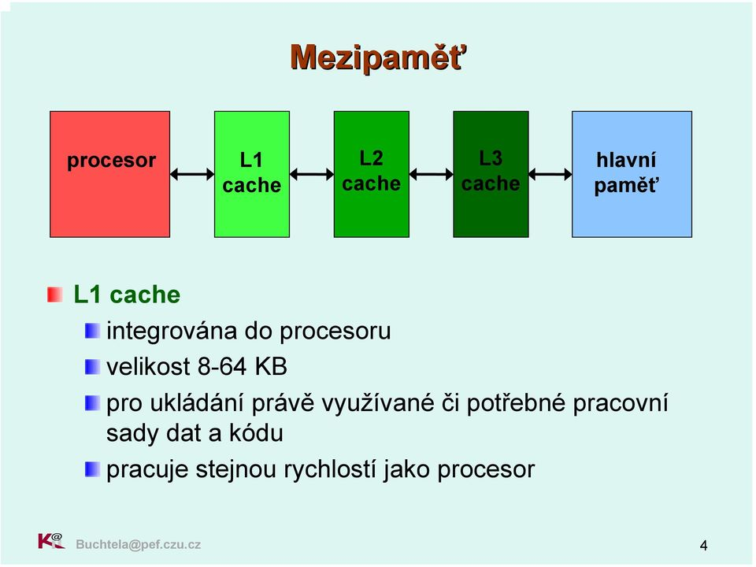
Paměť typu Cache
Cache L3 (terciální)
Objevuje vývojově se později.
Je z uvedených typů Cache největší a slouží zpravidla pro vícejádrové procesory.
Zpravidla jedno jádro zapisuje a ostatní mohou číst.
Její velikost se pohybuje v MB.
V historických systémech se tento typ Cache organizoval třeba i z hlavní operační paměti nebo speciálním postupem z pevného disku.
Cache L4 - budoucnost

Slide 30
Princip práce Cache
Program se při své práci určitou dobu udržuje na určitém místě paměti, a to jak při zpracování instrukcí, tak při načítání (zapisování) dat z (do) paměti.
Je-li požadována nějaká informace z paměti, je nejdříve hledána v Cache paměti (interní, pokud existuje, a následně v externí). Pokud požadovaná informace není přítomna v žádné z Cache pamětí, je zavedena přímo z operační paměti.
Pozn. kromě požadované informace se však do Cache paměti zavede celý blok paměti, takže je velká pravděpodobnost, že následně požadované informace již budou v Cache paměti přítomny. „Přečtení“ celého bloku paměti je rychlejší než čtení stejně velikého bloku po (jednotlivých) bytech (částech).
Pokud dojde k zaplnění Cache paměti a je potřeba zavést další blok, je nutné, aby některý z bloků Cache paměť opustil. Nejčastěji se k tomuto používá LRU (Least Recently Used) algoritmu, tj. vyřadí nejdéle nepoužívaný blok.

Slide 31
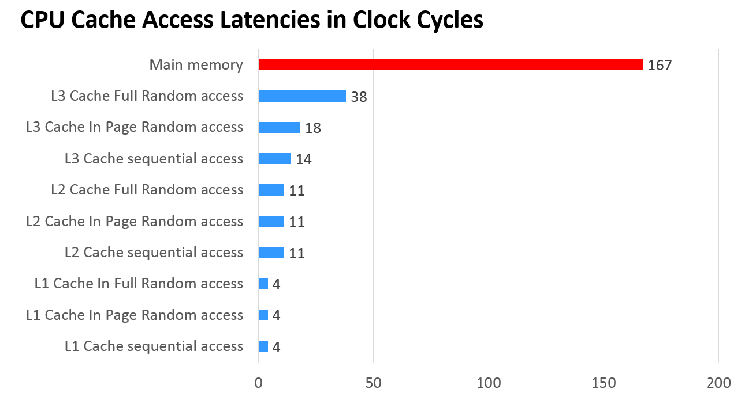
Rychlosti jednotlivých Cache.
Porovnání rychlosti Cache paměti a RAM v hodinových cyklech.

Slide 32
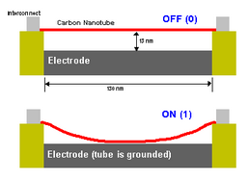
Nano-RAM – paměti budoucnosti ?
Nano-RAM (NRAM) je typ paměti s přímým přístupem dat vyvíjený společností Nantero, jenž nepotřebuje pro uchováváni dat dodatečnou energii. Patří mezi nevolatilní paměti.
Principem NRAM je založen na mechanické pozici uhlíkových nanotrubiček, jež jsou vsazeny mezi oblasti izolačního substrátu.
Použitím nanotechnologie se počítá s velkou kapacitou paměti na velmi malém prostoru.
Vývoj těchto pamětí je ve finální části a počítá se z brzkým zavedením na trh.
Princip realizace binární hodnoty 0 nebo 1:

Slide 33
Zdroje
[1] wikipedia.cz
[2] Mamut.spseol.cz
[3] coptel.cz
[4] obrázky mironet.cz, adata.cz
Obrázky:
[1]https://www.ebuyer.com/blog/wp-content/uploads/2017/06/dram-memory-module.jpg

